Slide 1
2017年现代教育技术校本培训
2017年3月31日

Slide 2
手机图片传输
一、通过QQ传图
电脑和手机同时登录QQ

Slide 3
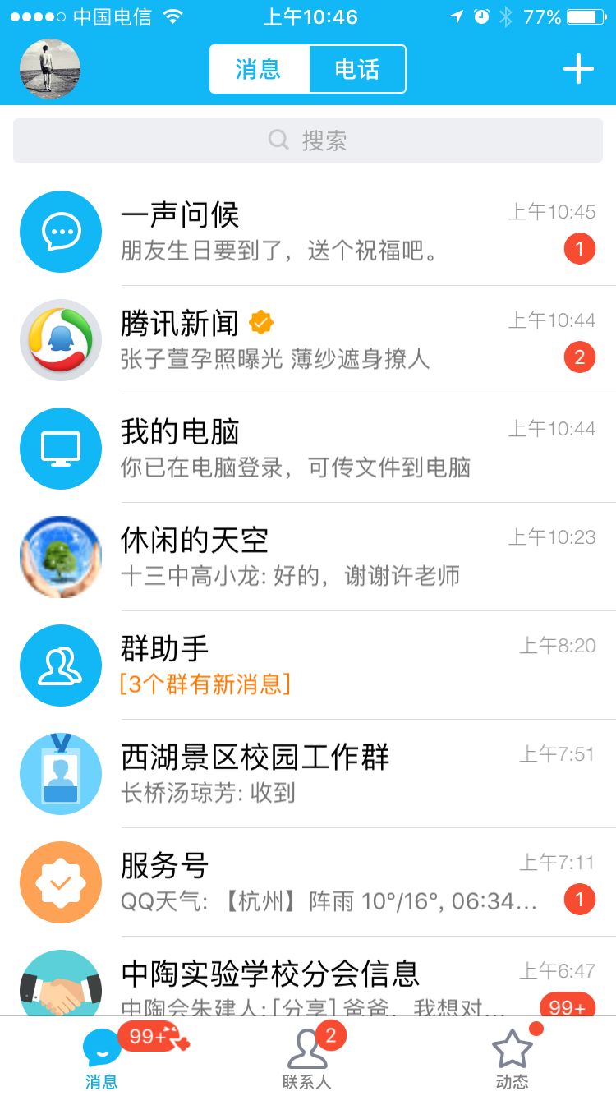
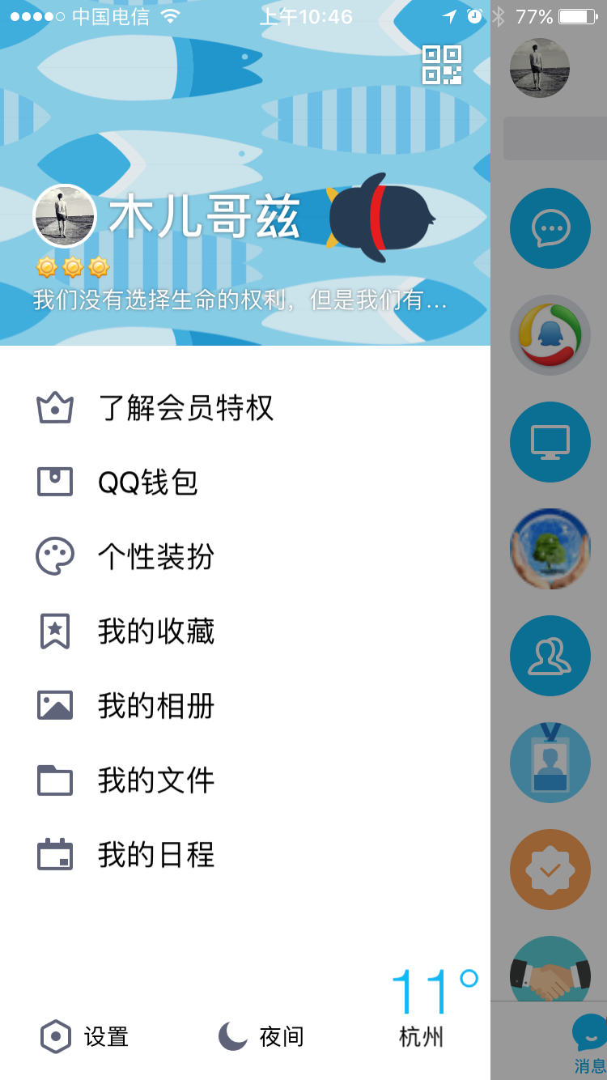
手机端的操作

Slide 4
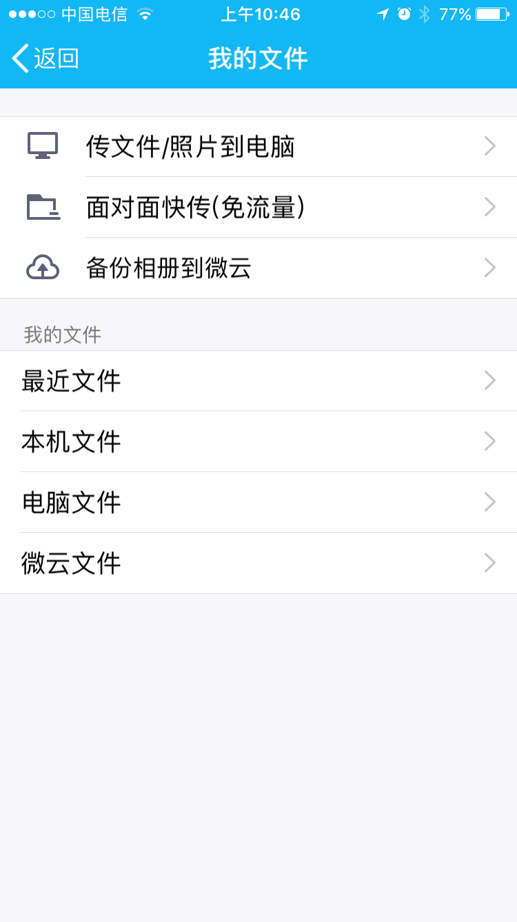
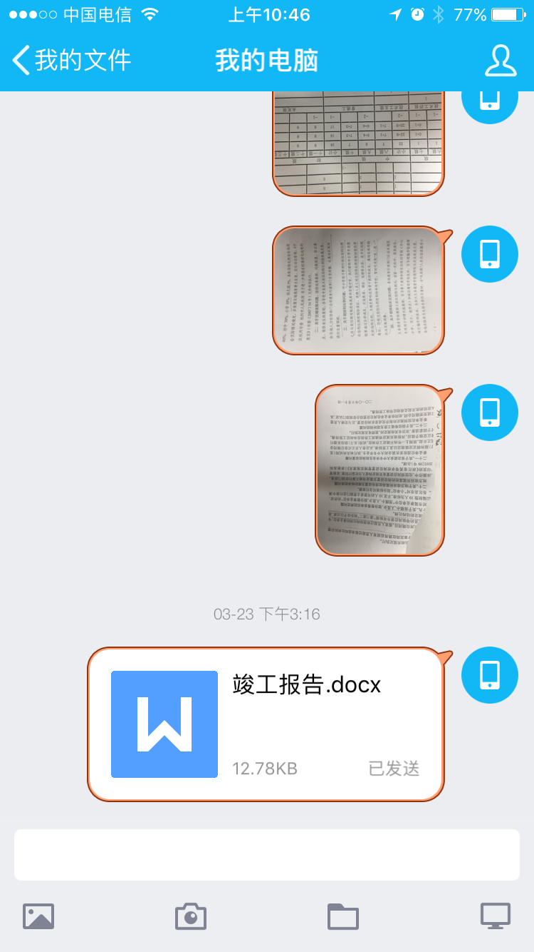
手机端的操作

Slide 5
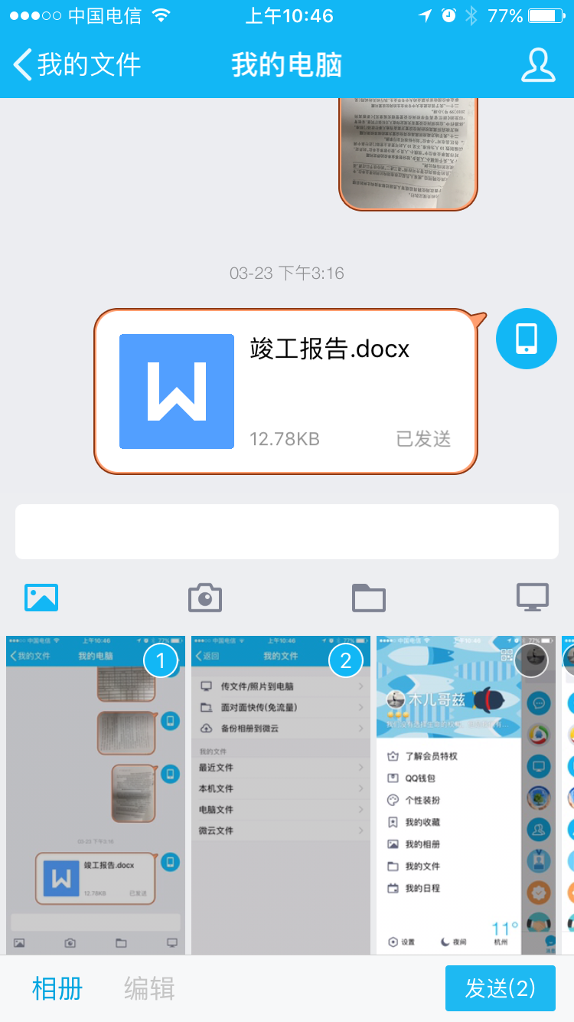
电脑端的操作
选取你要的照片，可多选

Slide 6
二、通过手机助手操作
91助手、360手机助手、百度手机助手等
通过数据线连接手机或是无线连接
一般连接后手机会跳出是否信住电脑的提示框，点信任或是。

Slide 7
三、图片大小处理
两个问题：照片的尺寸和容量
1、常见的照片尺寸
规格 | 尺寸 | 象素
1 寸 | 2.5*3.5cm | 413*295
2 寸 | 3.5*5.3cm | 626*413
小 2 寸（护照） | 4.8*3.3cm | 567*390
5 寸 | 12.7*8.9 | 1200x840
6 寸 | 15.2*10.2 | 1440x960
7 寸 | 17.8*12.7 | 1680x1200
8 寸 | 20.3*15.2 | 1920x1440

Slide 8
2、用光影魔术手处理尺寸
如果需要整张照片，但尺寸要调小，可通过“尺寸”按钮来调整尺寸。
通过尺寸来调整整张照片的象素
照片现有的象素

Slide 9
调整尺寸
通过拉动百分比调整，或是手动输入数值。

Slide 10
对照片进行裁剪
如果只需要照片的一部分，则可以按比例进行裁剪，数值可手工输入。

Slide 11
处理流程（范例）
1、需要整张图的可用尺寸缩放；
2、需要部分图的可用裁剪；
3、最后进行保存。
练习1：将下发的“范例1”通过裁剪，做成标准一寸照。

Slide 12
四、修改照片容量
通过“另存为”，点击“修改大小”可调整照片容量。

Slide 13
处理流程
1、先按需要进行裁剪；
2、再“另存为”，“修改大小”调整图片容量。
3、最后保存。
练习2：将下发的“范例2”通过裁剪、另存为，控制容量在520KB以内。

Slide 14
五、Excel表格单元格格式设置
输入身份证、手机号或较长的数字出现以下情况

Slide 15
处理方法
在需要处理的单元格上单击“右键”，选择“设置单元格格式”

Slide 16
设置成文本格式
选择“数字”类下的“文本”格式。

Slide 17
注意事项
修改成文本格式后，不会自动从科学计数方法显示成正确的身份证格式，需要重新输入过。所以最好的方法的先设置格式，再输入身份证号码。

Slide 18
设置正确的时间格式
不正确的时间格式：
2017、3、1 2017.3.1 20170301
2017\3\1
正确的时间格式：
2017年3月1日
2017-3-1
2017/3/1

Slide 19
如何设置
首先，输入的时间格式需正确
其次，在单元格上单击右键，选择“设置单元格式”

Slide 20
如何设置
选择“数字”类别下的“日期”，根据需要选择合适的日期格式。

Slide 21
注意事项
可先设置正确的单元格格式，再输入正确格式的日期，也可先输入正确格式的日期，再设置单元格格式。关键是输入的日期格式是正确的。
练习3：完成下发的“范例3”，将身份证号码改成正确的显示格式；将日期改成要求的格式。

